Slide 1
Методическая работа в школе как фактор повышения профессиональной компетентности учителей.
Время не стоит на месте, оно требует от нас движения, действия и инициативы.
Проблем много и решать их нам – участникам учебно-воспитательного процесса.

Slide 2
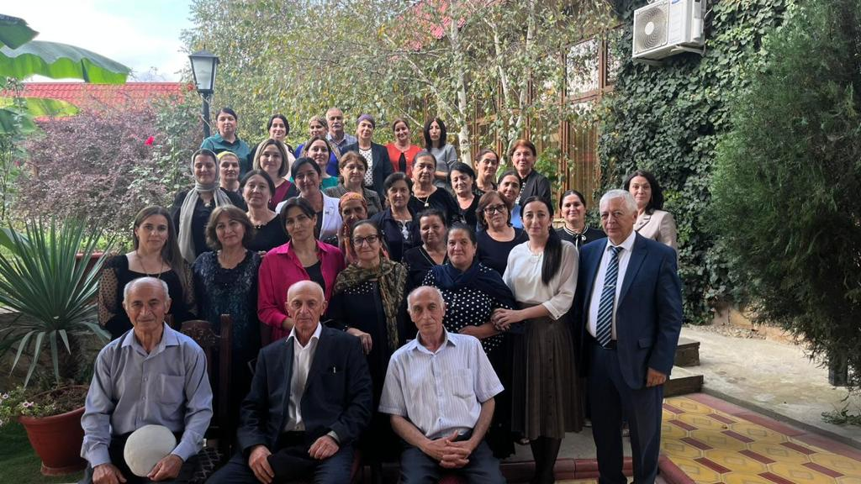
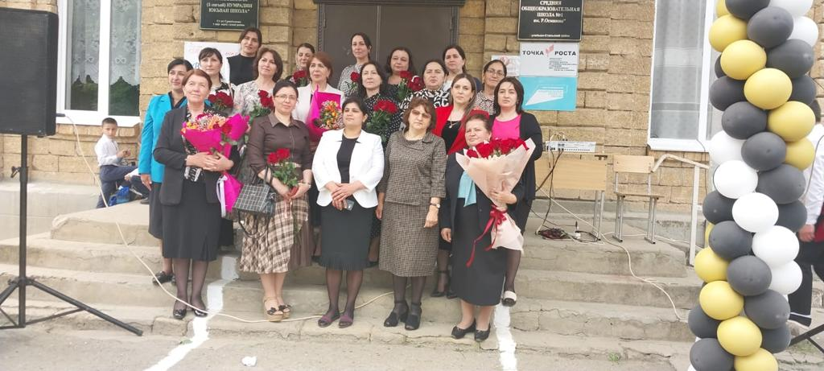
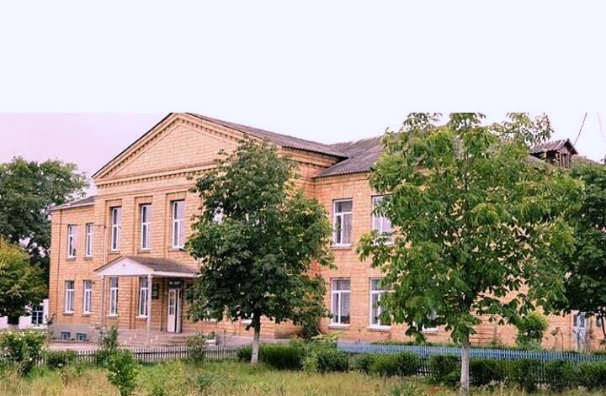
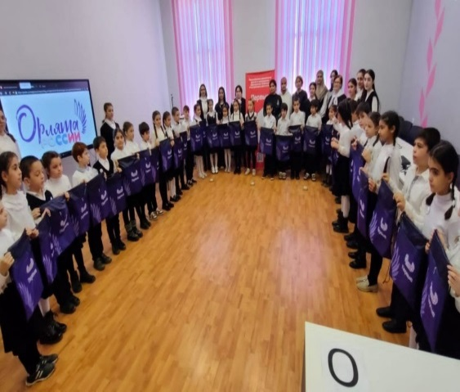
МКОУ «Герейхановская СОШ №1
им.Р.ОСМАНОВА»
2024

Slide 3
ПЕДКОЛЛЕКТИВ
Администрация:
Директор-ГаджимурадоваМ.Н
Зам.дир.поУВР-МагамдароваЭ.М. Зам.дир.поВР- Ханова А.Ш
Зам.дир.по нач.классам-Джалилова М.А.
Педагог-психолог-Ламетова Р.З.
Соц.-педагог-Сафаралиева П.Г.
Кадровый состав :
Всего учителей 53 С высшим образованием-38 (73%)
Со среднее спец. образованием -14 (27%)
Стаж работы:
До 5 лет -4 (7%)
5-10 лет – 2 (4%)
10-20 лет -9 (17 %)
Свыше 20 – 36 (69 %)
Высшая категория- 12 (23%)
Первая категория -14 (26%)
СЗД – 27 (50%)

Slide 4
Важнейшим средством повышения педагогического мастерства учителей, связующая в единое целое всю систему работы школы является методическая работа. Роль методической работы школы возрастает в современных условиях в связи с необходимостью рационально и оперативно использовать новые методики, приемы и формы обучения и воспитания.

Slide 5
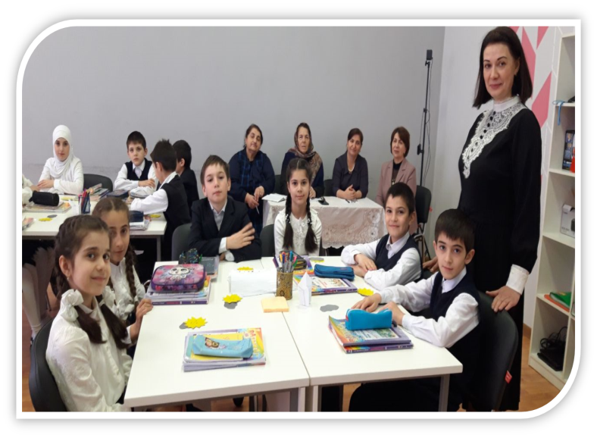
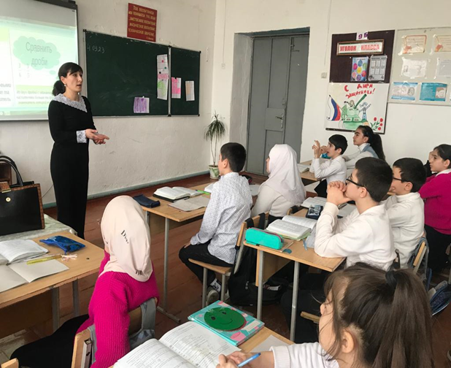
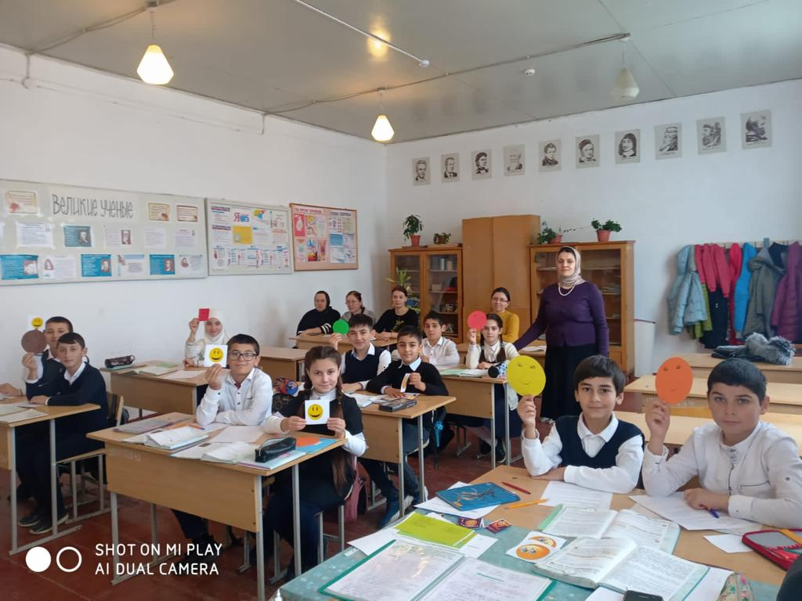
Миссия методической службы МКОУ ГСОШ №1:
«Развитие профессиональной
компетентности педагога»

Slide 6
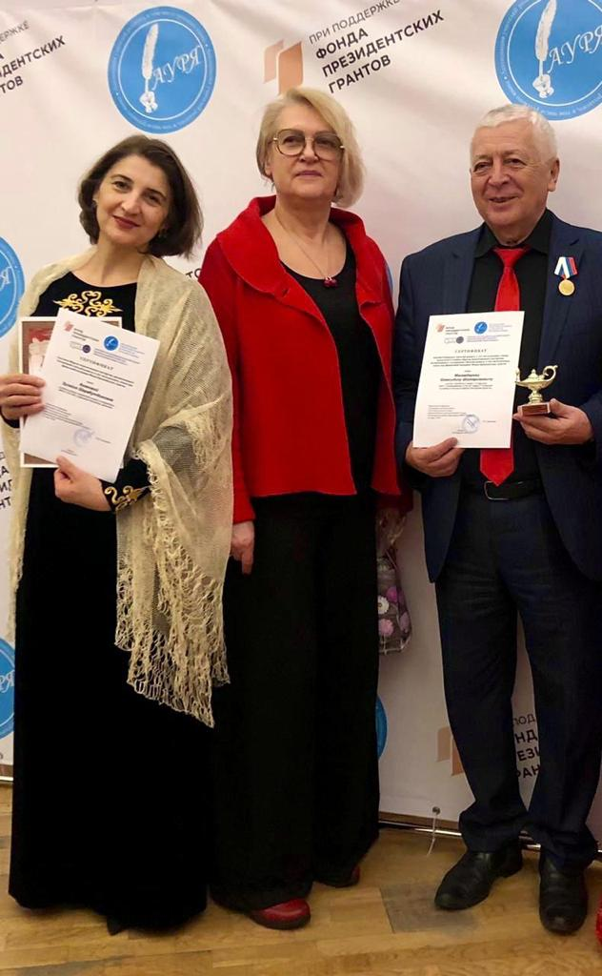
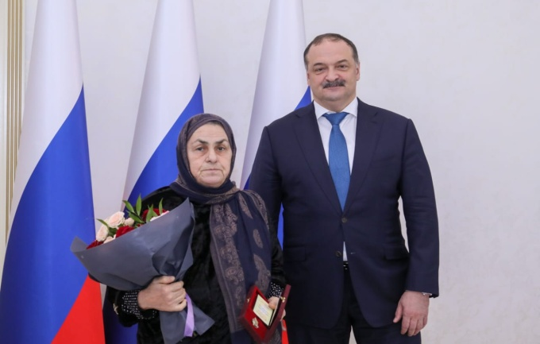
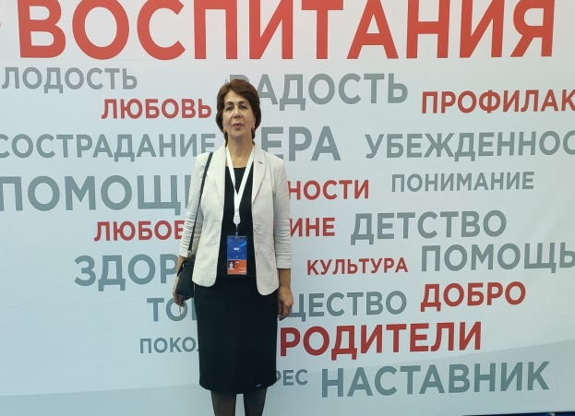
Главное
в методической работе
– оказание реальной, действенной помощи всем членам педагогического коллектива и создание условий для профессионального роста педагогов.

Slide 7
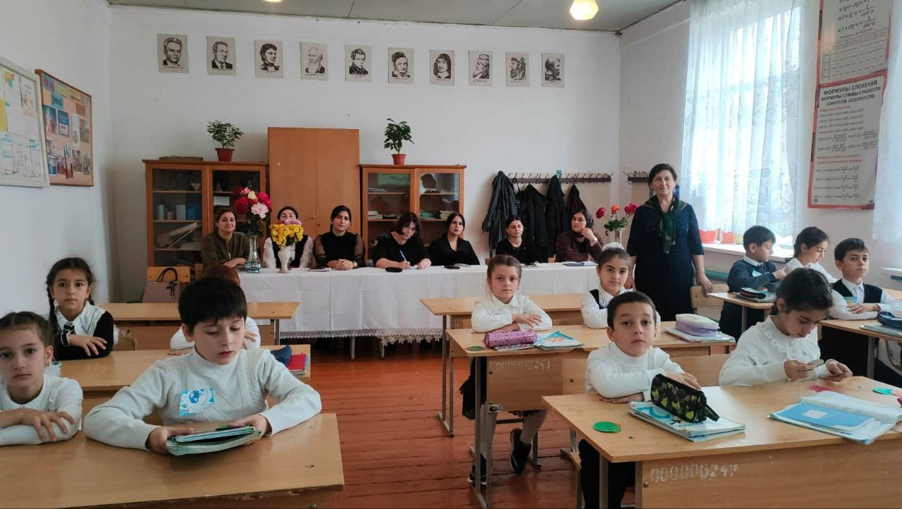
Мастер-классы на муниципальном уровне.
Урок математики

Slide 8
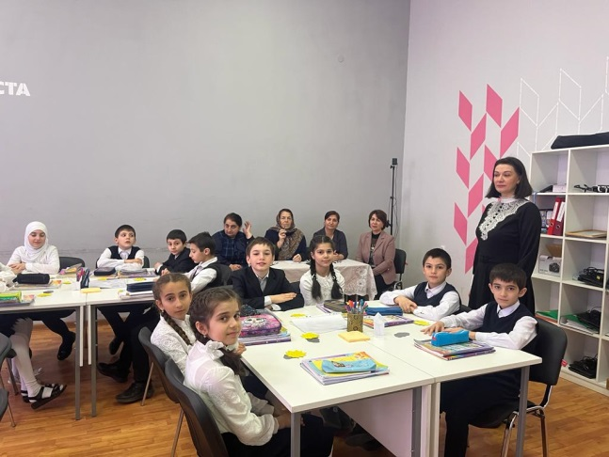
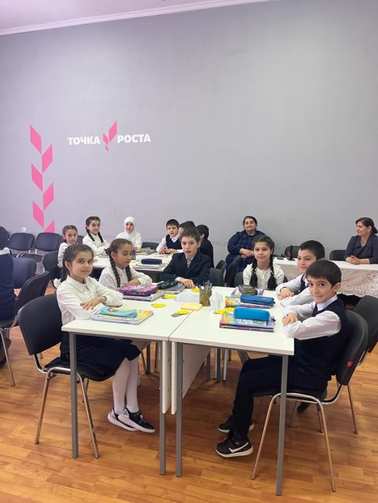
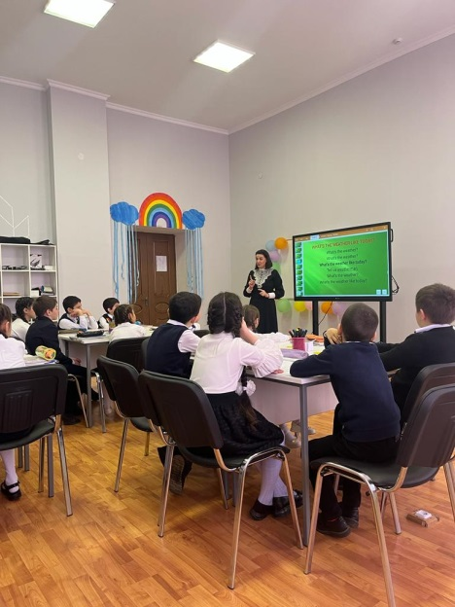
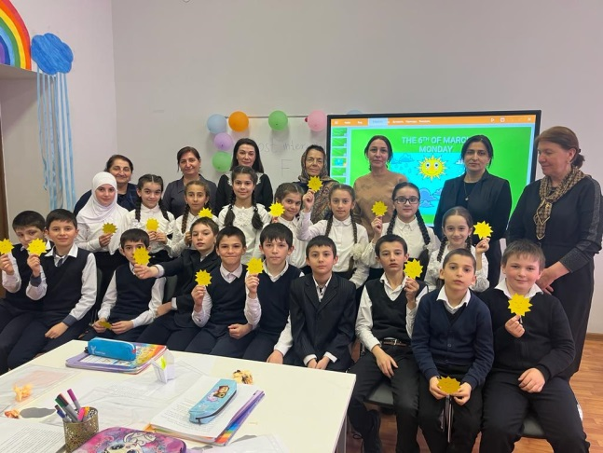
Открытый урок по английскому языку
Тема: “The Weather: 4 класс”
Учитель: Тагирова Р. С.

Slide 9
Открытые уроки по алгебре и по геометрии
Открытый урок по геометрии в 8 «б» классе на тему: «Теорема Пифагора». Учитель Алахкулиева З.Г.
Открытый урок по алгебре в 9 «а» классе на тему: «Различные способы решения уравнений». Учитель Качаев Ш.К.

Slide 10
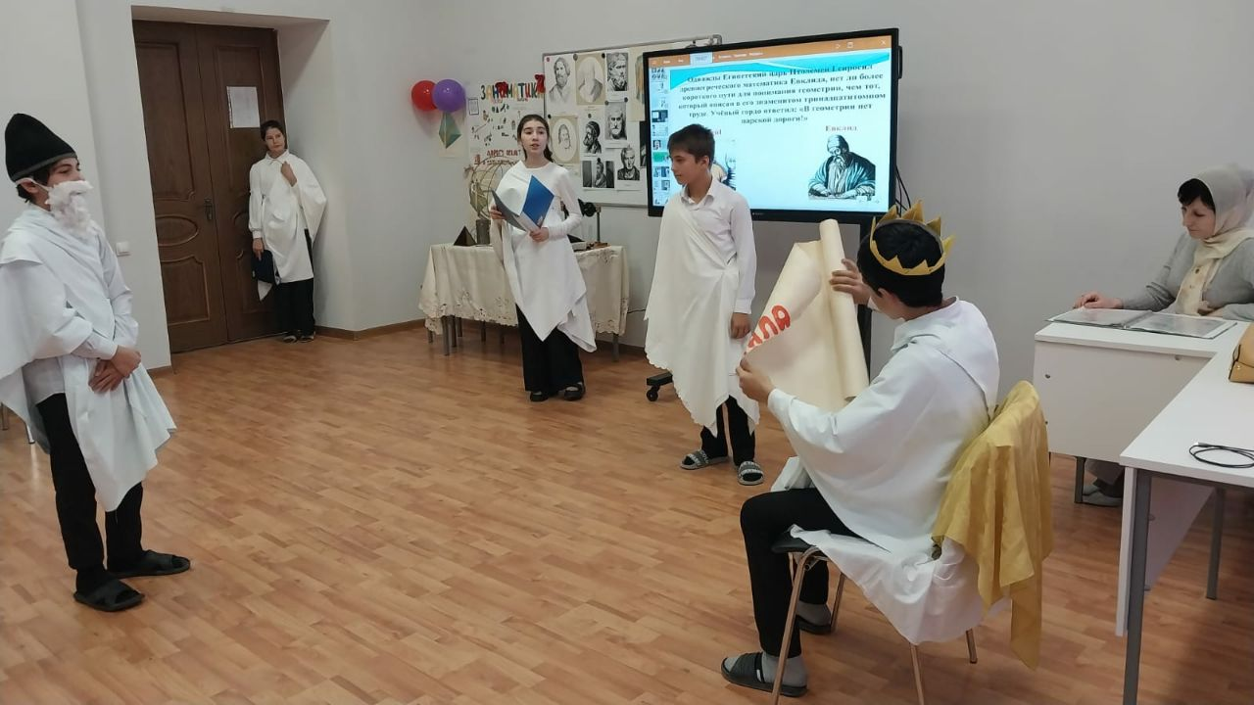
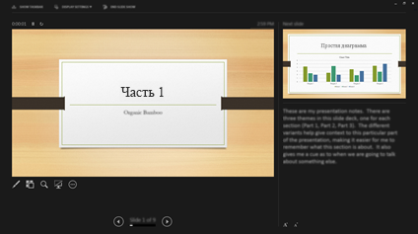
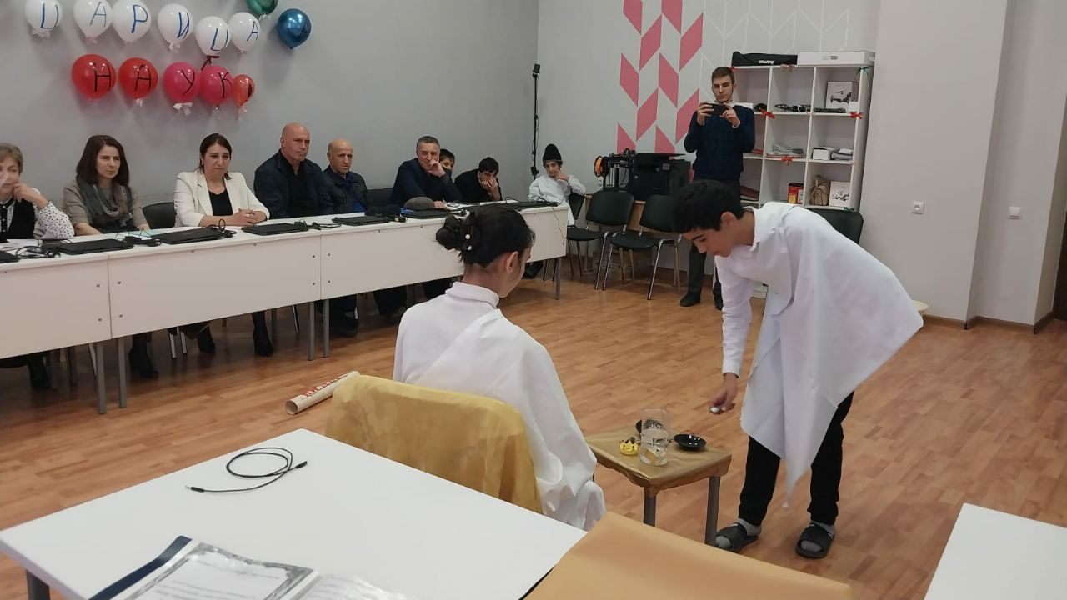
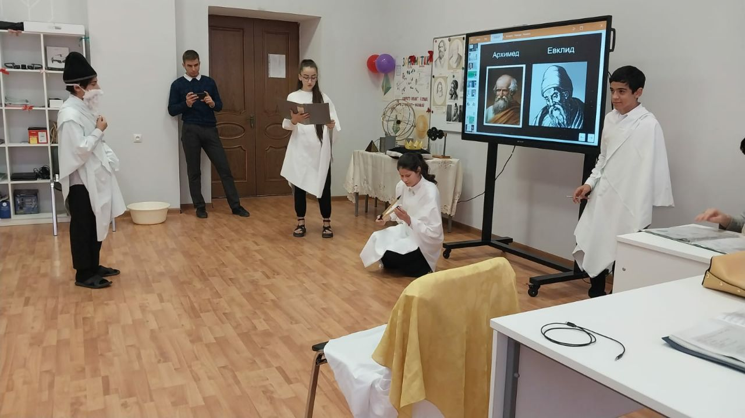
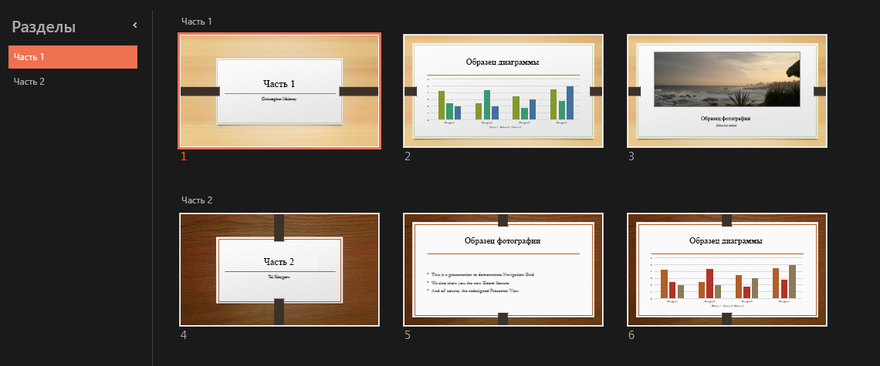
Великие ученые эпохи эллинизма
В 8 «в» классе Агабалаева Д.Я. провела внеклассное мероприятие на тему: «Великие ученые эпохи эллинизма». Мероприятие было очень содержательным и увлекательным. Дети с удовольствием играли свои роли.

Slide 11
Методическая тема школы:
«Образовательная среда школы как условие и ресурс развития компетентностей участников образовательного процесса в условиях реализации обновленных ФГОС и введения ФОП»

Slide 12
Цель методической работы
Оказание действенной помощи учителям и классным руководителям:
в улучшении организации обучения и воспитания школьников,
повышение теоретического уровня и педагогической квалификации учителей и администрации школы,
овладение современными образовательными технологиями,
обобщение и внедрение перспективного педагогического опыта.

Slide 13
Основные задачи методической работы
Обеспечить высокий методический уровень проведения всех видов занятий.
Организовать профессиональное становление молодых (начинающих) учителей.
Повысить качество проведения учебных занятий на основе внедрения новых информационных технологий.
Продолжить педагогические эксперименты по поиску новых технологий, форм и методов обучения.
Выявлять, обобщать и распространять перспективный педагогический опыт творчески работающих учителей.
Организовать взаимодействия с другими учебными заведениями, научно-исследовательскими учреждениями с целью обмена опытом и передовыми технологиями в области образования.
Привести методическое обеспечение учебных предметов в соответствие с требованиями ФГОС.

Slide 14
Содержание методической работы в школе включает в себя следующие направления:
диагностика профессиональных запросов учителей;
изучение нормативно-правовых документов органов образования, направленных на совершенствование учебно-воспитательного процесса;
изучение новых педагогических технологий;
изучение психолого-педагогических проблем обучения и воспитания, проблем управления образовательным процессом;
подготовка учителей к аттестации;
повышение квалификации через курсовую подготовку;
организация и проведение теоретических семинаров и методических дней;
мониторинг учебных достижений;
работа по оснащению кабинетов программными, методическими, диагностическими материалами;
внеклассная работа по предметам;
организация исследовательской деятельности учителей и учащихся;
изучение перспективного педагогического опыта коллег.

Slide 15
При планировании методической работы мы стремимся отобрать те формы, которые реально позволили бы решать проблемы и задачи, стоящие перед школой. Мы используем:
тематические педагогические советы;
методические совещания;
школьное методическое объединение;
работа учителей по самообразованию;
методические дни;
предметные недели;
творческие группы по внедрению инновационных технологий;
круглые столы;
творческие отчеты школьных методических объединений;
открытые заседания методических объединений;
теоретические семинары, семинары-практикумы;
педагогический мониторинг;
школа молодого учителя;
аттестация учителей;
повышение квалификации через курсовую подготовку;
методические выставки и др.

Slide 16
Функциональная модель методической работы школы
Директор
Педсовет
Психологическая
служба
Методический
совет
Зам.дир.
по УВР
Зам.дир.
по ВР
Медицинская
служба
Библиотечная
служба
Руководители МО
МО
нач. классов
МО
естест.
цикла
МО
кл.рук.
МО
гуманит.
цикла
МО
физ-мат.
цикла
МО
физическай
культуры
МО
английского
языка
Школа ППО
Наставничество
Школа молодого учителя
АТТЕСТАЦИЯ
Предметные
недели
Олимпиады,
конкурсы
Внеурочная деятельность
Система повышения квалификации
Самообразование

Slide 17
Локальные акты на сайте школы методического сопровождения образовательной деятельности и совершенства МО
ПОЛОЖЕНИЕ О РАБОЧЕЙ ПРОГРАММЕ УЧЕБНОГО ПРЕДМЕТА ПОЛОЖЕНИЕ ОБ ОРГАНИЗАЦИИ НАУЧНО-МЕТОДИЧЕСКОЙ РАБОТЫ ПОЛОЖЕНИЕ О ЕДИНОЙ МЕТОДИЧЕСКОЙ ТЕМЕ ПОЛОЖЕНИЕ О ПОРТФОЛИО УЧИТЕЛЯ ПОЛОЖЕНИЕ О ПОУРОЧНОМ ПЛАНИРОВАНИИ УЧИТЕЛЕЙ ПОЛОЖЕНИЕ О ПРОВЕДЕНИИ ОТКРЫТОГО УРОКА ПОЛОЖЕНИЕ О ПРОВЕРКЕ ТЕТРАДЕЙ ПОЛОЖЕНИЕ О КООРДИНАЦИОННО- МЕТОДИЧЕСКОМ СОВЕТЕ ПОЛОЖЕНИЕ О НАСТАВНИЧЕСТВЕ ПОЛОЖЕНИЕ О ПАСПОРТИЗАЦИИ КАБИНЕТОВ ПОЛОЖЕНИЕ О РАБОТЕ С МОЛОДЫМИ СПЕЦИАЛИСТАМИ В ШКОЛЕ ПОЛОЖЕНИЕ О СМОТРЕ КАБИНЕТОВ ПОЛОЖЕНИЕ О ТВОРЧЕСКОЙ ГРУППЕ ПЕДАГОГОВ ПОЛОЖЕНИЕ О ШКОЛЬНЫХ ПРЕДМЕТНО-МЕТОДИЧЕСКИХ ДНЯХ,НЕДЕЛЯХ, ДЕКАДАХ
https://s1gry.siteobr.ru/material/293947

Slide 18
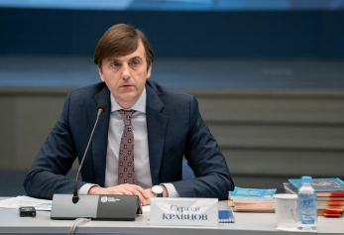
Новейшие формы обучения педагогических кадров
Распоряжение Министерства просвещения России
от 4 февраля 2021 г. № Р-33 «Об утверждении методических рекомендаций по реализации мероприятий по формированию и обеспечению функционирования единой федеральной системы научно-методического сопровождения педагогических работников и управленческих кадров» (в рамках проекта «Современная школа»)
Министр просвещения Российской Федерации
Сергей Кравцов
«Сегодняшний день можно назвать днем возрождения методических служб. Мы будем делать все для их поддержки. Они нужны нашей системе образования, нашим учителям»

Slide 19
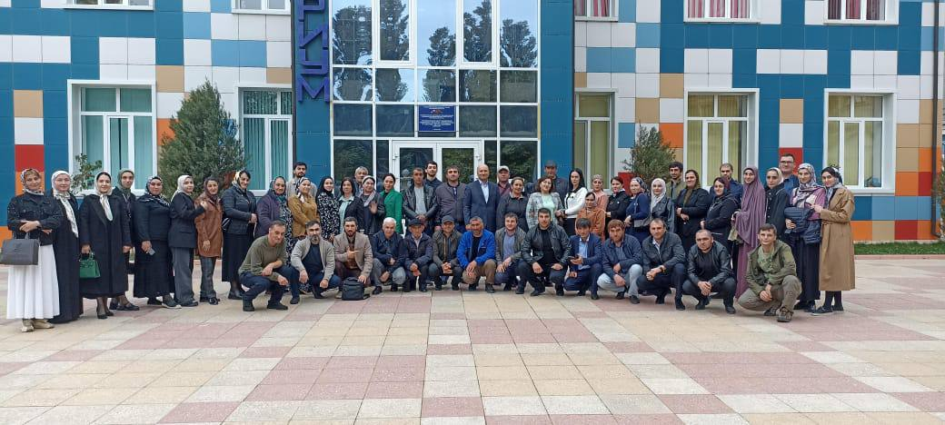
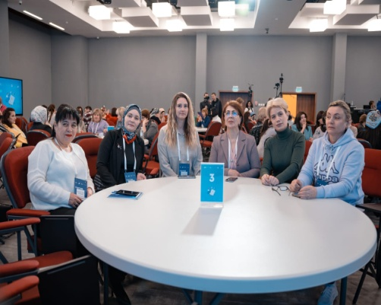
Формирование и реализация ИОМ педагогического работника
Диагностика методических компетенций
Диагностика профессиональных дефицитов
Формирование регионального методического актива
Разработка индивидуальных образовательных маршрутов
Сопровождение
индивидуальных
маршрутов

Slide 20
Педсоветы
Метод.
совещания
Педагогич.
мониторинг
Курсовая
подготовка
Школьное
МО
Аттестация
учителей,
наставничество
Метод.
дни
формы
метод.
работы
Деловые игры
Предметные
недели
Творческие
конкурсы
Круглые
столы
Семинары
практикумы
Проблемные
группы
методический
ринг
Творческие
отчеты МО
Школа
молодого
учителя

Slide 21
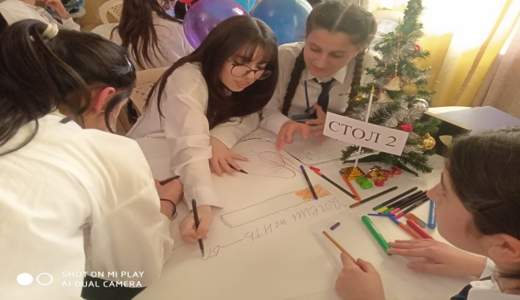
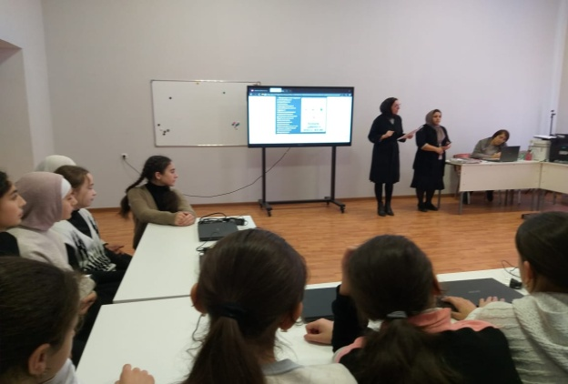
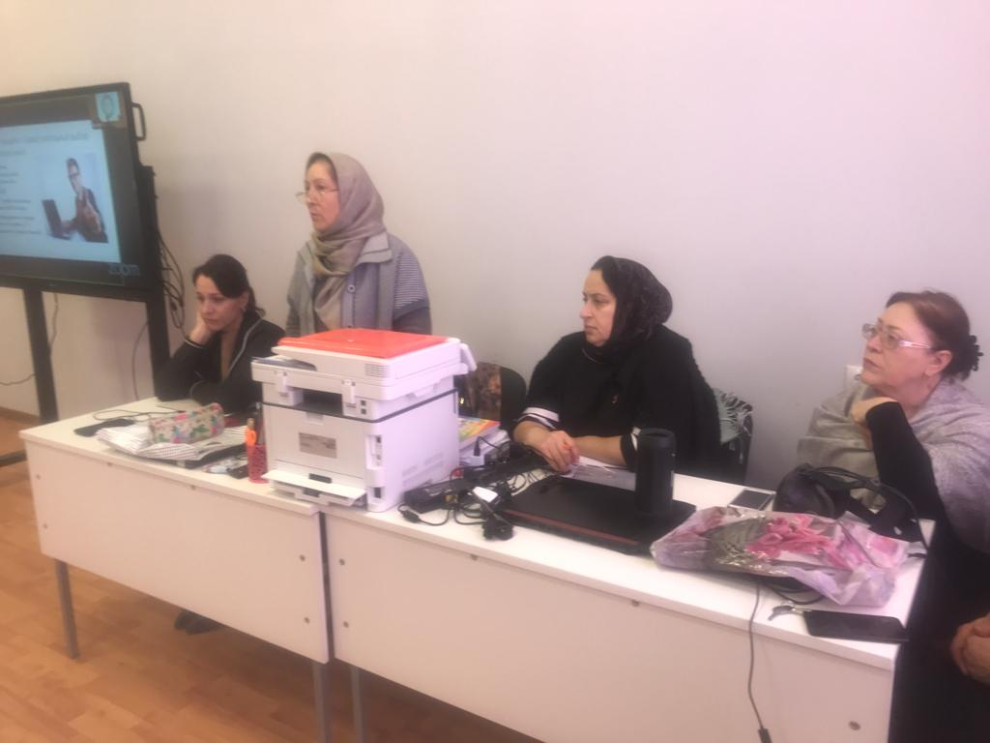
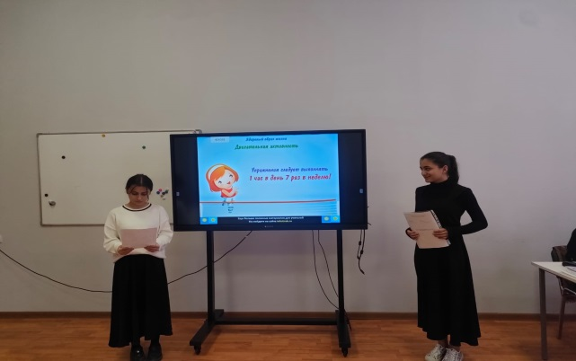
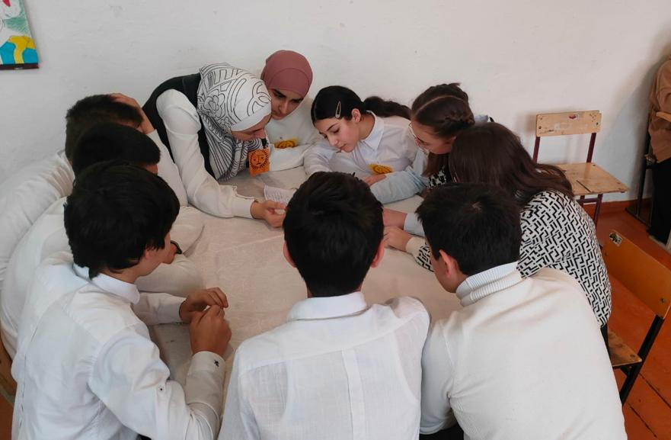
Формы методической работы
Индивидуальные
Коллективные
Групповые

Slide 22
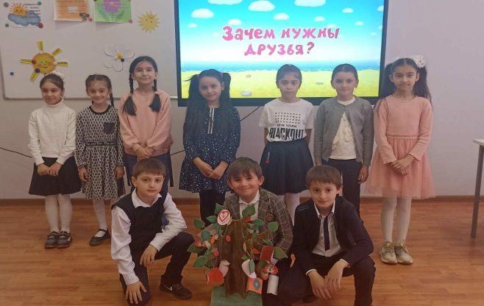
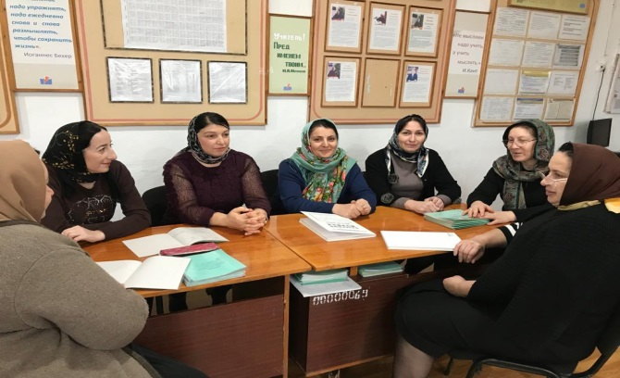
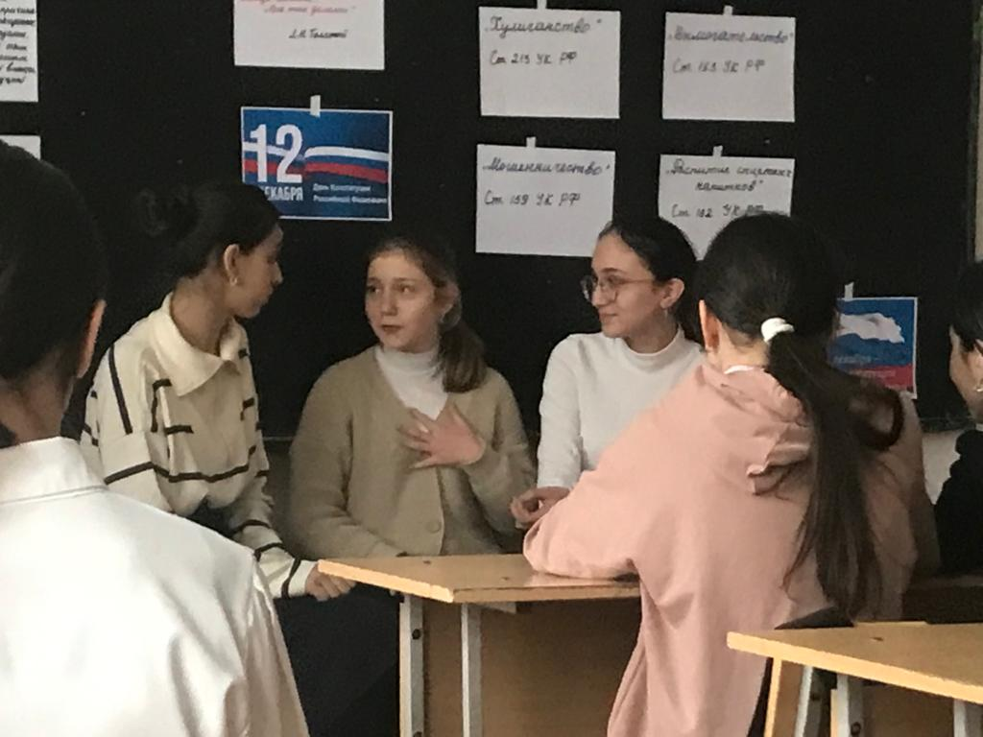
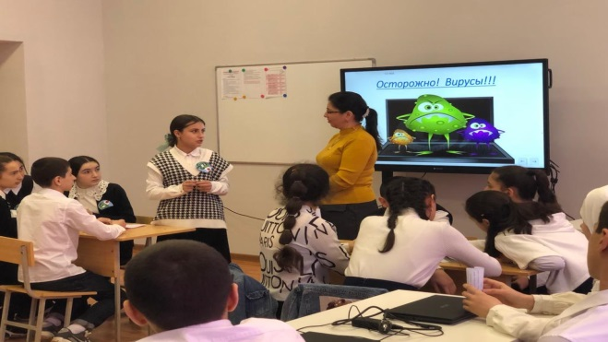
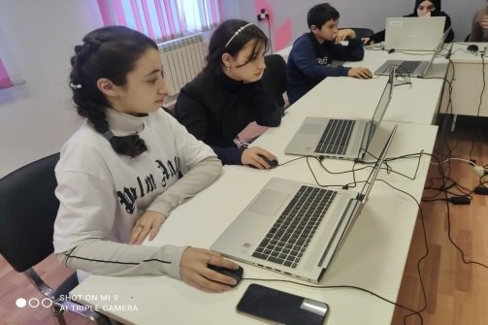
СЕТЕВОЕ ВЗАИМОДЕЙСТВИЕ КАК ОДНА ИЗ ФОРМ НЕПРЕРЫВНОГО САМООБРАЗОВАНИЯ ПЕДАГОГА И ПОВЫШЕНИЯ ЕГО КВАЛИФИКАЦИИ.
Модель "Ученик-ученик":
Доля пользующихся платформой РЭШ: обучающихся-60%;
педагогов-80%
Модель "Учитель- учитель":
Модель "Учитель-родитель"
Модель "Учитель - ученик":

Slide 23
Обмен опытом, профессиональная оценка деятельности
(Форумы,
Чаты,
Комментарии
Видеоконференции
Трансляция собственного опыта,
Повышение квалификации
Повышение квалификации,
Полезный опыт
размещение своих материалов
Профессиональное
общение
дистанционное
обучение
Сетевое
сообщество
Профессиональные
конкурсы
Материалы для работы,
Методическая копилка,
Экономия времени,
Обобщение
Трансляция собственного опыта,
Повышение квалификации
Портфолио
пользование
доступными
материалами
в библиотеке
сообщества;
пользование
доступными
материалами
в библиотеке
сообщества;

Slide 24
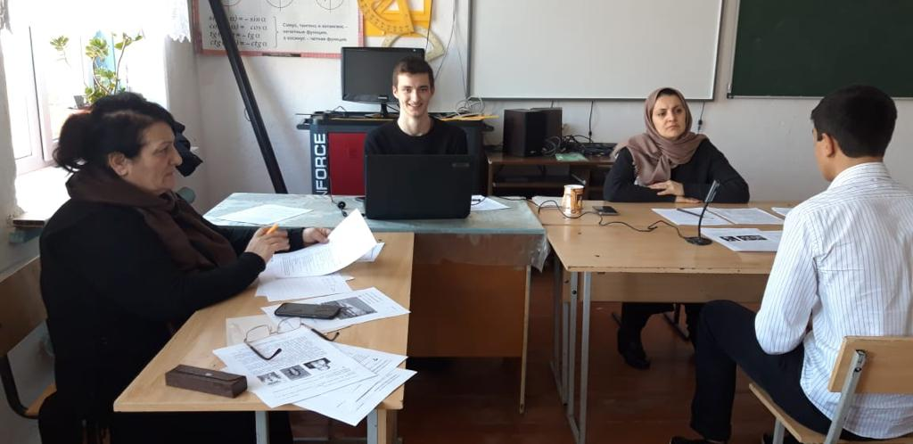
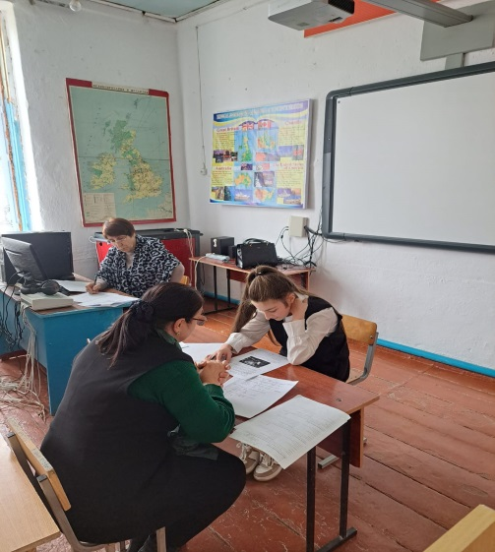
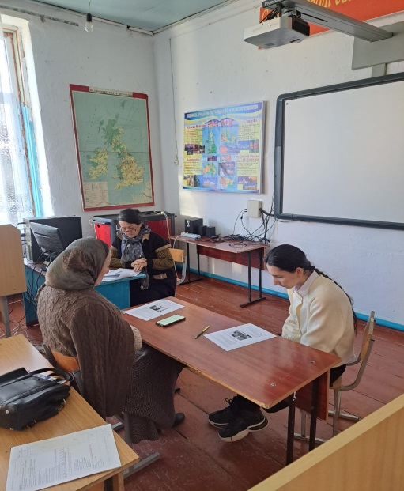
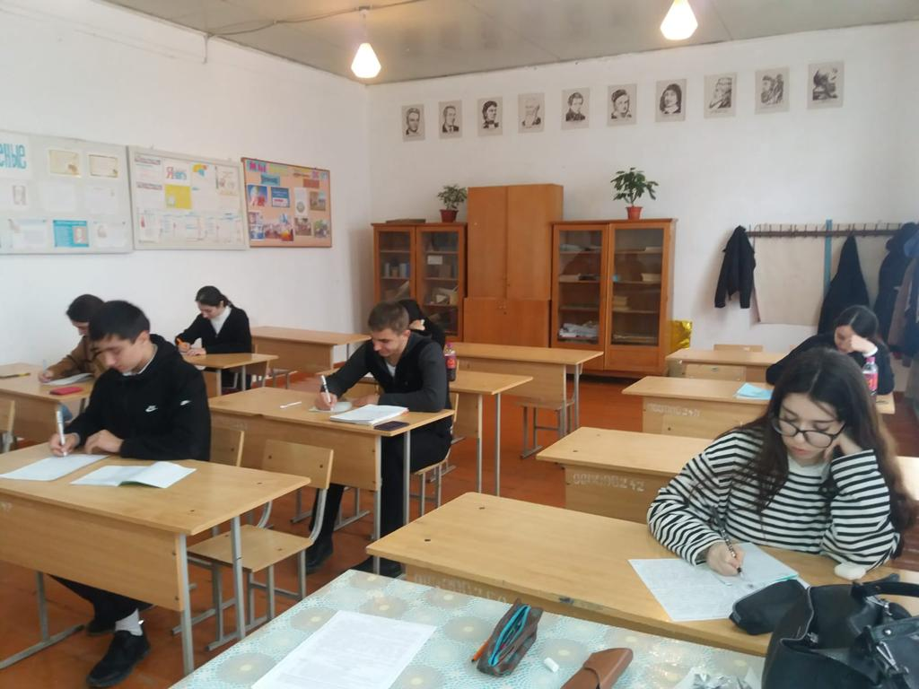

Slide 25
ВПР - формирование единого образовательного пространства за счет использования единых материалов для контроля знаний.
ВПР помогает понять насколько объективно учителя оценивают результаты учеников. Более 75% обучающихся подтвердили свои отметки в ВПР - 2023

Slide 26
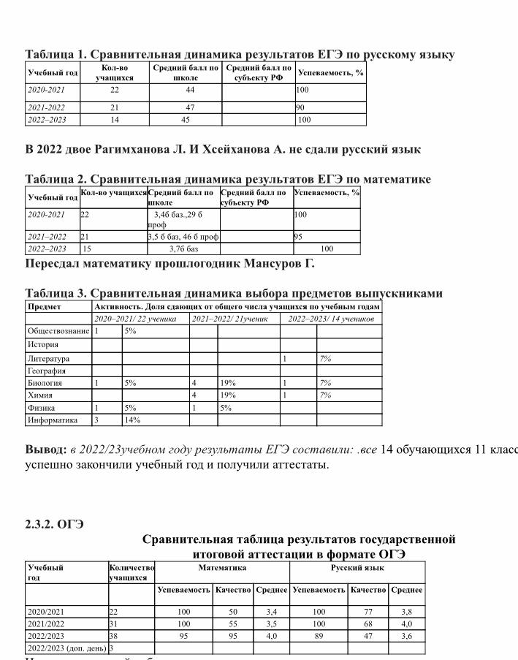

Slide 27
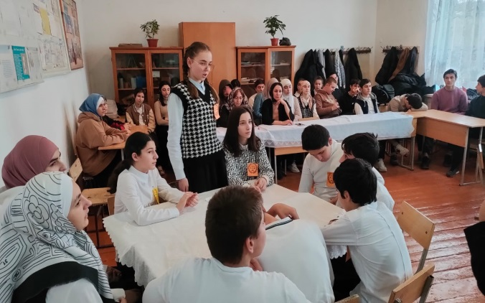
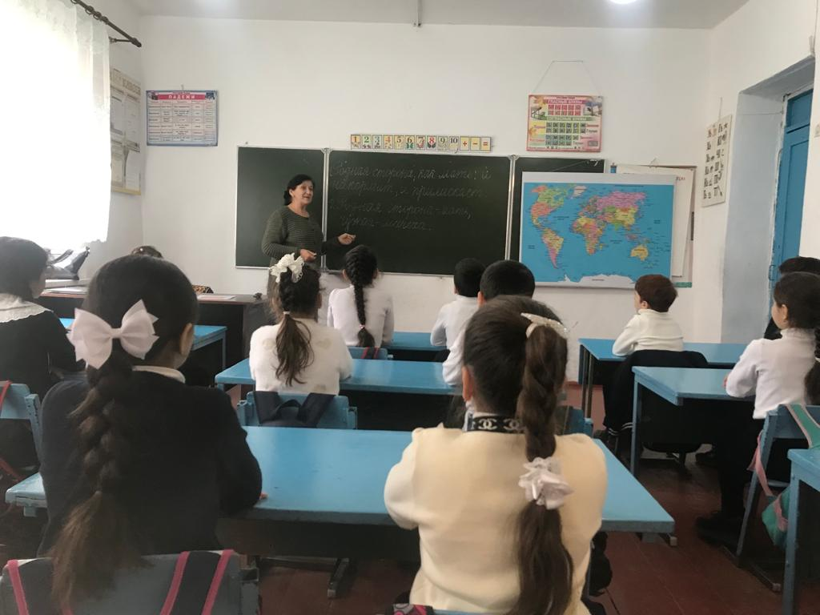
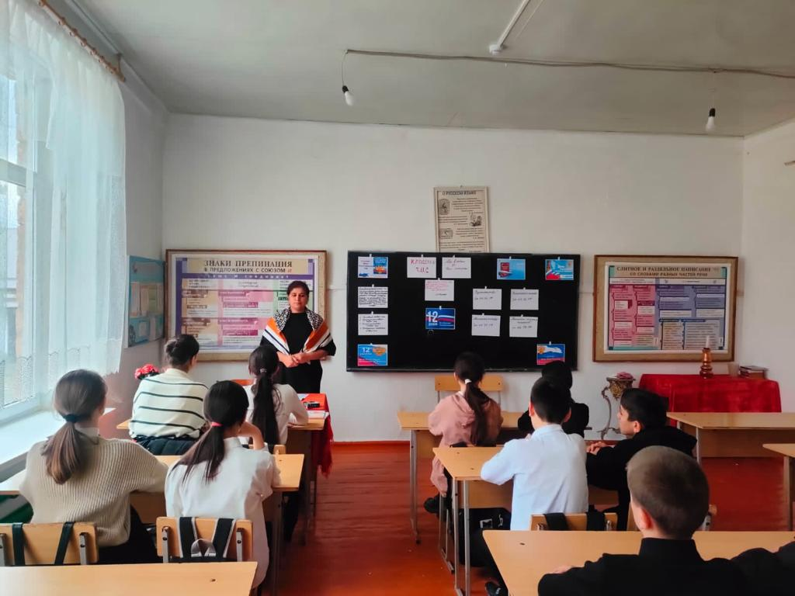
Методическое сопровождение воспитательной деятельности
профессиональных компетенций классных руководителей
- это комплекс взаимосвязанных целенаправленных действий, мероприятий, направленных на оказание всесторонней помощи классному руководителю в решении возникающих затруднений, способствующих его развитию и самоопределению на протяжении всей профессиональной деятельности.
При рассмотрении проблемы повышение компетентности классного руководителя в сфере воспитательной деятельности целесообразно ответить на два вопроса:
«Зачем?» и «Как?»

Slide 28
Алгоритм работы по повышению профессиональной компетенции классных руководителей:
1. Диагностика проблем педагогов в воспитательной деятельности и уровня их профессиональной компетенции, которая включает в себя:
1.1. методика изучения уровня профессионализма классных руководителей;
1.2. методика выявления резервных возможностей качества воспитательной работы классного руководителя;
1.3. диагностика изучения профессиональных ориентиров педагогов в сфере воспитания;
1.4. диагностика успешности педагога;
1.5. диагностика изучения затруднений в деятельности классных руководителей.
2. Анализ результатов диагностики.
3. Выбор способа решения проблем.
3.1.Работа МО классных руководителей (заседания, конференции, семинары – работа творческих групп, круглые столы, обмен опытом)
3.2. Индивидуальная работа классных руководителей (самообразование, курсы повышения квалификации, консультации, наставничество)
4. Апробация теории на практике (воспитательная деятельность).
5. Анализ результатов деятельности (наблюдение, тестирование).
6. Обобщение и распространение педагогического опыта (педагогические конкурсы, публикации, открытые мероприятия).

Slide 30
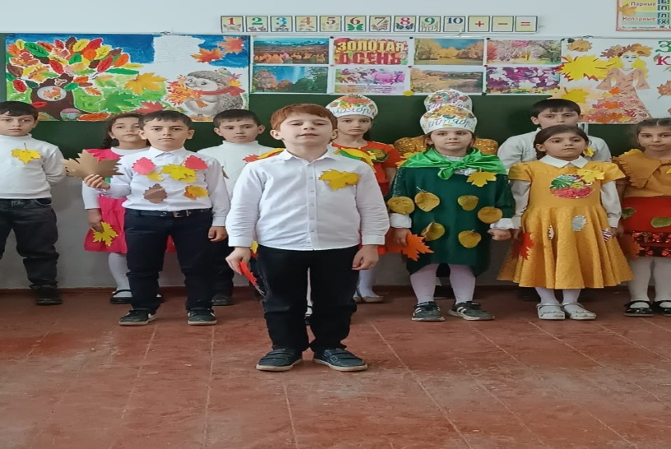
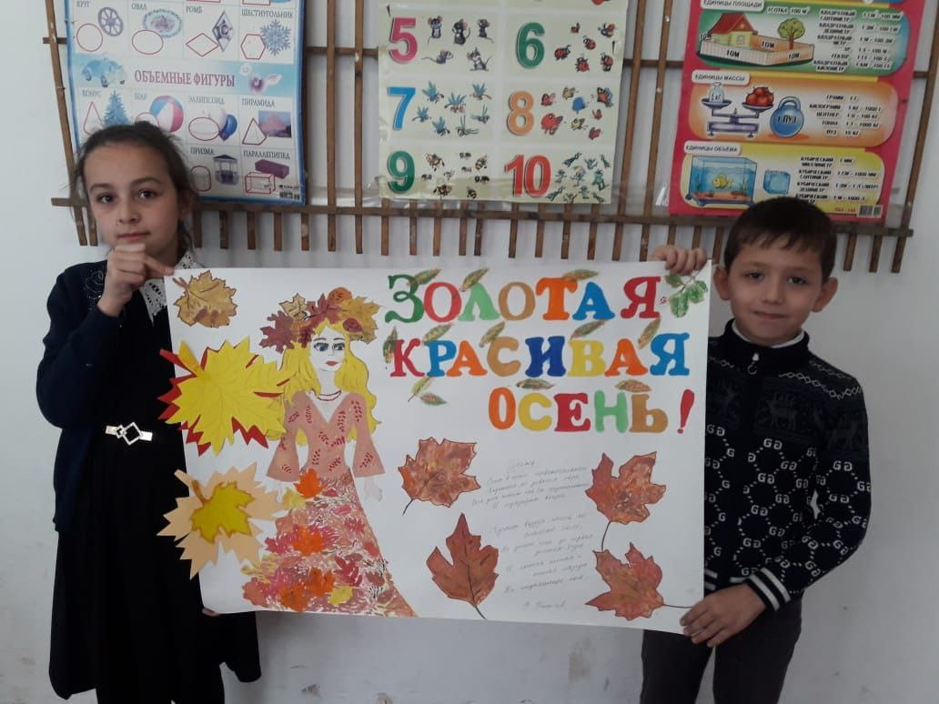
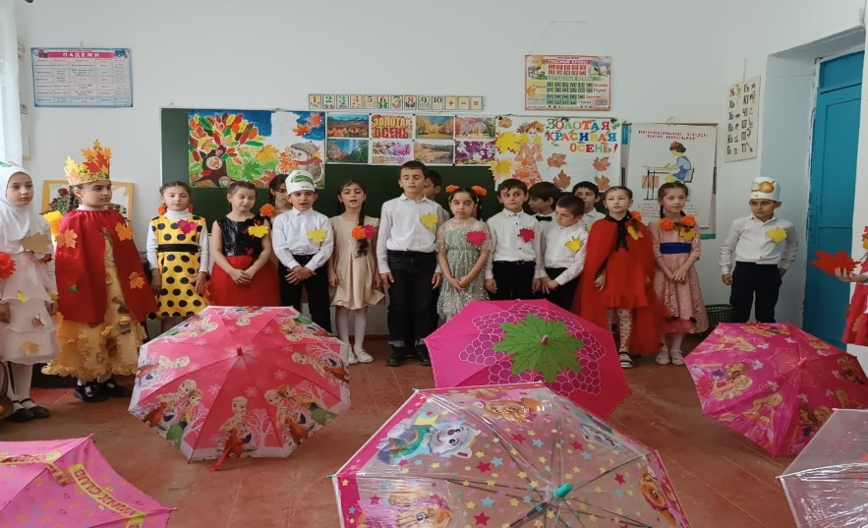
Мероприятия

Slide 31
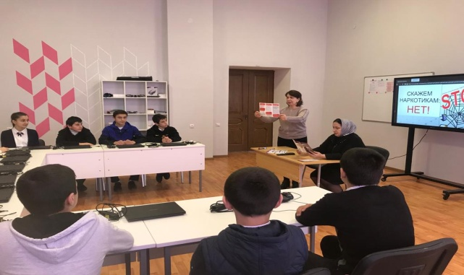
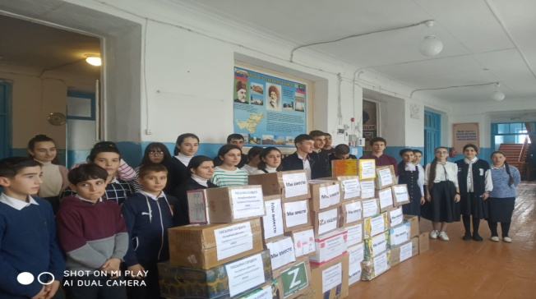
Школьные дела
Участие конкурсов , акций проектов общешкольные меропр

Slide 32
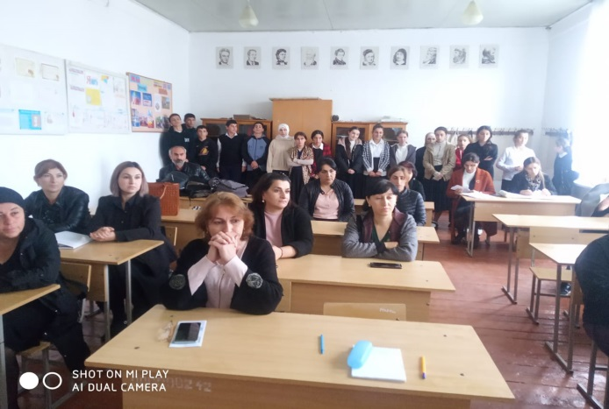
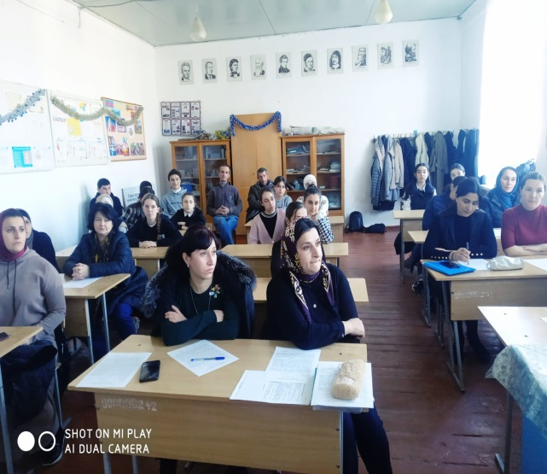
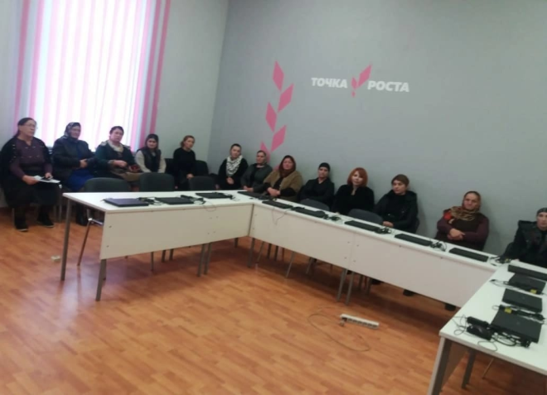
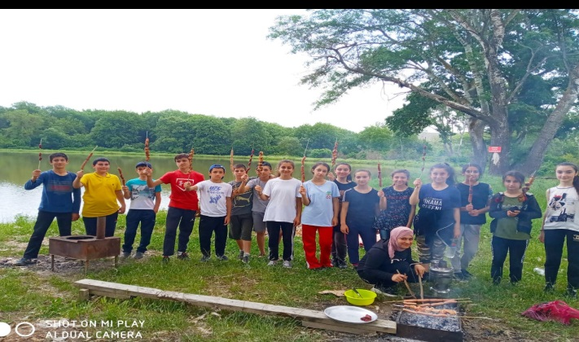
Взаимодействие с родителями родительский комитет, совместный досуг, собрания, родительские дни

Slide 33
Внешкольные дела
Экскурсии походы слеты
Экскурсии походы слеты

Slide 34
Внеурочная деятельность
Занятия по спортивно –оздоровительному направлению
Секция волейбола

Slide 35
Всероссийский форум классных руководителей
Третий год проходит Всероссийский форум классных руководителей в Москве, по поручению Президента Российской Федерации В. В. Путина.
от 2021года №Пр-794.
Психолог ГСОШ №1 Ламетова Р.З. в составе делегации Дагестана стала очным участником ФКР 2022-2023 гг..
Ключевыми темами Всероссийского форума классных руководителей стали : организация воспитательной работы при реализации образовательных программ; классное руководство – ядро системы воспитания:
Выездная сессия ФКР Северо-Кавказского округа на Машуке 2023г.

Slide 36
Реализация целевой
программы наставничества
Обеспечить наиболее лёгкую адаптацию молодых специалистов в коллективе.
Способствовать планированию карьеры молодых специалистов.
Дифференцированно и целенаправленно планировать методическую работу на основе выявленных потенциальных возможностей начинающего учителя.
Обеспечить информационное пространство для самостоятельного овладения профессиональными знаниями и навыками.
Приобщать молодых специалистов к корпоративной культуре образовательной организации.
Повышать профессиональный уровень педагогов с учетом их потребностей, затруднений, достижений.

Slide 37
НАСТАВНИЧЕСТВО КАК ПРОЦЕСС ЦЕЛЕНАПРАВЛЕННОГО ФОРМИРОВАНИЯ ЛИЧНОСТИ МОЛОДОГО ПЕДАГОГА

Slide 38
Методическое сопровождение
работы с одаренными детьми

Slide 39
олимпиада
Муниципальный этап всероссийской олимпиады школьников 7-11 классов
Фатулаев Милана Раджабовна
2 место
Приказ №113 от 21.12.2022
«Республиканский этап всероссийской олимпиады школьников
Фатулаев Милана - призер

Slide 40
Алияров Адам- участник и победитель Всероссийского конкурса юных чтецов «Живая классика»

Slide 41
4 класс

Slide 42
Участие в муниципальных и региональных конкурсах

Slide 43
Призеры отборочного тура олимпиады имени Чебышёва
Гадисов Имрат, ученик 6 «б» класса
Алина Магомедова, ученица 7 «в» класса

Slide 45
Оказание помощи неуспевающему ученику уроке
Создание атмосферы особой доброжелательности при опросе.
Снижение темпа опроса, разрешение дольше готовиться у доски.
Предложение учащимся примерного плана ответа.
Разрешение пользоваться наглядными пособиями, помогающими излагать суть явления. Стимулирование оценкой, подбадриванием, похвалой.
Применение мер поддержания интереса к слабоуспевающим с вопросами, выясняющими степень понимания ими учебного материала.
Привлечение их в качестве помощников при подготовке приборов, опытов и т.д.
Привлечение к высказыванию предложения при проблемном обучении, к выводам и обобщениям или объяснению сути проблемы, высказанной сильным учеником.
Разбивка заданий на дозы, этапы, выделение в сложных заданиях ряда простых, ссылка на аналогичное задание, выполненное ранее.
Напоминание приема и способа выполнения задания.
Указание на необходимость актуализировать то или иное правило.
Ссылка на правила и свойства, которые необходимы для решения задач, упражнений.
Инструктирование о рациональных путях выполнения заданий, требованиях к их оформлению.
Стимулирование самостоятельных действий слабоуспевающих. Более тщательный контроль за их деятельностью, указание на ошибки, проверка, исправления.
Выбор для групп слабоуспевающих наиболее рациональной системы упражнений, а не механическое увеличение их числа.
Более подробное объяснение последовательности выполнения задания.
Предупреждение о возможных затруднениях, использование карточек-консультаций, карточек с направляющим планом действий.

Slide 46
Педагогическая диагностика - систематический контроль и оценка результатов обучения, своевременное обнаружение пробелов.
Выявление наиболее позитивных сторон личности при выполнении учебной деятельности.
Составление программы помощи ученику с привлечением родителей.
Консультирование родителей по управлению самостоятельной деятельностью школьника.
Подбор упражнений, чтобы повысить выносливость, укрепить эмоционально-волевую сферу, развивать познавательные процессы.
Формирование адекватной самооценки и потребности в рефлексии (отслеживать протекание умственной деятельности, получать результаты, осознавать трудности).
Совместная работа психолога и учителя, направленная на определение статуса ребенка в классе и его повышение.
Нахождение компенсаторных возможностей школьника благодаря изменению мотивации учения, отношения к школе и выполнения ролей, способствующих формированию позиции учащегося.

Slide 47
Организационно-методическое сопровождение профориентационной работы с обучающимися

Slide 49
Занятия по профориентации
«Россия-мои горизонты»
Экскурсии

Slide 51
Конкурсы педагогического мастерства
Лучший учитель родного языка
-2018-2022

Slide 52
Конкурс «Самый классный классный-2023
Лучший педагог-психолог
года-2022
«Лучшая методическая разработка

Slide 54
Сильным, опытным становится педагог, который умеет анализировать свой труд
В.А. Сухомлинский

Slide 55
Спасибо за внимание!

